Slide 1
O que esperamos desta aula
• Aprender a definir novos tipos (estruturas) para representar conceitos do mundo real.
• Diferenciar dados mutáveis de imutáveis e saber quando usar cada um.
• Criar instâncias específicas a partir de um tipo definido.
Aula 11 de 15 • 2 horas • Definindo Novos Tipos

Slide 2
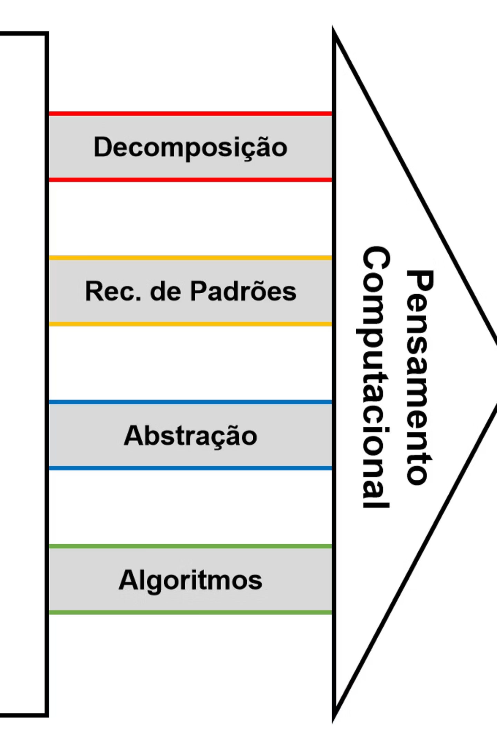
Definindo Novos Tipos
Aprender a criar novos tipos de categorias ou classificações ajuda a representar melhor conceitos e objetos do mundo real, facilitando a organização das ideias e o raciocínio lógico ao resolver problemas de forma estruturada.

Slide 3
Estruturas de Informação
Pessoa nome::Texto idade::NúmeroInteiro email::Textofim
Assim como agrupamos informações relacionadas no dia a dia, também podemos organizar dados que pertencem a uma mesma categoria em uma única estrutura.Isso permite reunir elementos que fazem sentido juntos, como o nome e a idade de uma pessoa, ou a marca e o modelo de um carro, facilitando a compreensão e o uso dessas informações de forma lógica e organizada.

Slide 4



Representando Pessoas e Coisas do Dia a Dia
Aluno
Produto
Carro
Representa estudantes com matrícula, nome e notas
Armazena código, descrição e preço de itens
Contém marca, modelo e especificações técnicas
Criando Nossos Próprios Exemplos
Depois de definir uma nova categoria, podemos criar versões específicas para representar situações reais.Por exemplo, dentro da categoria “Pessoa”, podemos ter Ana, João e Maria, cada um com suas características próprias, como idade e endereço.

Slide 5
Criando Exemplos na Vida Real
Depois de definir uma categoria, podemos imaginar exemplos concretos que pertencem a ela.Por exemplo, na categoria “Animal”, podemos ter um cachorro, um gato e um pássaro, cada um com suas próprias características.Assim, transformamos uma ideia geral em casos reais, mostrando como o conceito se aplica no cotidiano.a
Definição do Tipo
Criando um carro específico
Carro marca::String modelo::String ano::Int velocidade::Float64fim
meu_carro = Carro( "Toyota", "Corolla", 2023, 0.0)
Cada objeto criado é uma instância única do tipo definido, com seus próprios valores armazenados na memória.

Slide 6
O Que Pode ou Não Pode Mudar: Algumas coisas podem ser alteradas depois de criadas, como um trabalho em andamento, que pode ser editado a qualquer momento.Outras permanecem iguais depois de prontas, como uma fotografia impressa, que não muda mais.Da mesma forma, ao organizar informações, é importante decidir o que pode mudar e o que deve permanecer fixo.
🔒 Coisas Que Não Mudam
🔓 Coisas Que Podem Mudar
Algumas coisas permanecem iguais depois de criadas, como uma foto revelada ou uma escultura finalizada.Elas trazem segurança, porque nada será alterado sem querer.Também garantem previsibilidade, já que sempre estarão do mesmo jeito, e ajudam a economizar esforço e espaço, pois não precisam ser refeitas.
Algumas coisas podem ser alteradas sempre que necessário, como um documento em edição ou uma receita que você ajusta conforme o gosto.Elas oferecem mais flexibilidade, pois permitem atualizar e corrigir quando algo muda.Isso garante adaptação constante, tornando possível melhorar e ajustar conforme novas situações aparecem.

Slide 7
Criando Coisas Que Podem Mudar
Às vezes, precisamos representar algo que se transforma com o tempo, como o nível de água de um rio ou o estoque de uma loja.Essas informações podem ser atualizadas sempre que necessário, sem precisar começar do zero.Criar categorias que aceitam mudanças traz mais flexibilidade e ajuda a acompanhar o que evolui na vida real.
Permitir Que Algo Mude
ContaBancaria titular::Cadeia de Caractere saldo::Número ativa::Verdadeiro ou Falsofimconta = ContaBancaria( "Maria Silva", 1000.0, verdadeiro)# Agora podemos modificar!conta.saldo = 1500.0conta.ativa = falso
Em algumas situações, é importante que as informações possam ser alteradas conforme o tempo passa — como o placar de um jogo, o saldo de uma conta ou o número de produtos em um carrinho de compras.Quando criamos algo com essa característica, ele se torna mais flexível e pode acompanhar mudanças e atualizações, refletindo melhor o que acontece no mundo real.

